Slide 1
การส่งอออกรายงานของโปรแกรม TPMS
วิเคราะห์ประจำปี
แบบไม่จำกัดงบประมาณ
วิเคราะห์เชิงกลยุทธ์
แบบจำกัดงบประมาณ
Run แบบจำกัดงบประมาณ
Run แบบไม่จำกัดงบประมาณ
Run แบบกำหนดค่า IRI เป้าหมาย
ผลกระทบด้านสิ่งแวดล้อม เรียงตามปี
ผลกระทบด้านสิ่งแวดล้อม เรียงตามปี
ผลกระทบด้านสิ่งแวดล้อม เรียงตามปี
รายละเอียดแผนงานซ่อม เรียงตามสายทาง
รายละเอียดแผนงานซ่อม เรียงตามสายทาง
รายละเอียดแผนงานซ่อม เรียงตามสายทาง
รายละเอียดแผนงานซ่อม เรียงตามปี
รายละเอียดแผนงานซ่อม เรียงตามปี
รายละเอียดแผนงานซ่อม เรียงตามปี
รายละเอียดแผนงานซ่อม เรียงตามประเภทการซ่อม
รายละเอียดแผนงานซ่อม เรียงตามประเภทการซ่อม
รายละเอียดแผนงานซ่อม เรียงตามประเภทการซ่อม
สรุปผลกระทบด้านสิ่งแวดล้อม
สรุปผลกระทบด้านสิ่งแวดล้อม
สรุปผลกระทบด้านสิ่งแวดล้อม
สรุปค่าซ่อมบำรุงและค่า IRI ของแต่ละปี
สรุปค่าซ่อมบำรุงและค่า IRI ของแต่ละปี
สรุปค่าซ่อมบำรุงและค่า IRI ของแต่ละปี

Slide 2
วิเคราะห์ประจำปี
- แบบไม่จำกัดงบประมาณ

Slide 3
วิเคราะห์ประจำปี
- แบบจำกัดงบประมาณ

Slide 4
วิเคราะห์เชิงกลยุทธ์
- ไม่จำกัดงบประมาณ
- ผลกระทบด้านสิ่งแวดล้อม เรียงตามปี

Slide 5
วิเคราะห์เชิงกลยุทธ์
- ไม่จำกัดงบประมาณ
- รายละเอียดแผนงานซ่อม เรียงตามสายทาง

Slide 6
วิเคราะห์เชิงกลยุทธ์
- ไม่จำกัดงบประมาณ
- รายละเอียดแผนงานซ่อม เรียงตามปี

Slide 7
วิเคราะห์เชิงกลยุทธ์
- ไม่จำกัดงบประมาณ
- รายละเอียดแผนงานซ่อม เรียงตามประเภทการซ่อม

Slide 8
วิเคราะห์เชิงกลยุทธ์
- จำกัดงบประมาณ
- ผลกระทบด้านสิ่งแวดล้อม เรียงตามปี

Slide 9
วิเคราะห์เชิงกลยุทธ์
- จำกัดงบประมาณ
- รายละเอียดแผนงานซ่อม เรียงตามสายทาง

Slide 10
วิเคราะห์เชิงกลยุทธ์
- จำกัดงบประมาณ
- รายละเอียดแผนงานซ่อม เรียงตามปี

Slide 11
วิเคราะห์เชิงกลยุทธ์
- จำกัดงบประมาณ
- ค่า IRI เป้าหมายา
- รายละเอียดแผนงานซ่อม เรียงตามประเภทการซ่อม

Slide 12
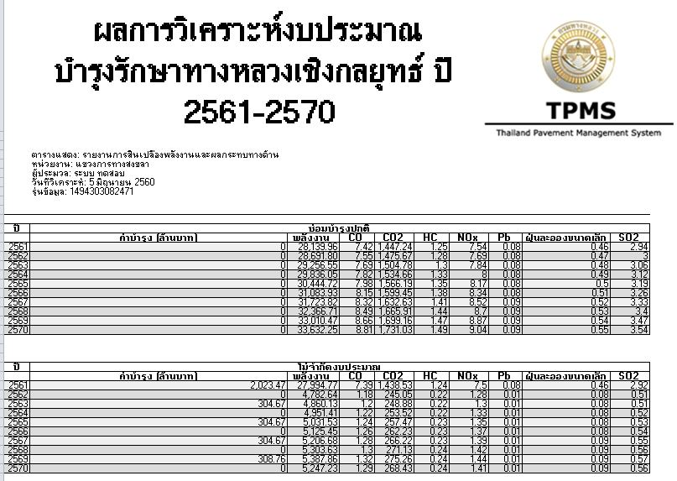
วิเคราะห์เชิงกลยุทธ์
- สรุปผลกระทบด้านสิ่งแวดล้อม

Slide 13
วิเคราะห์เชิงกลยุทธ์
- สรุปค่าซ่อมบำรุงและค่า IRI ของแต่ละปี

